Slide 1
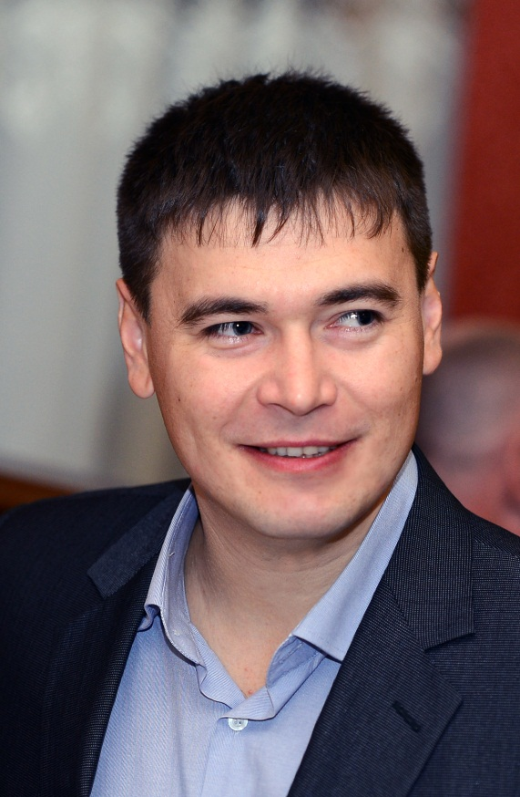
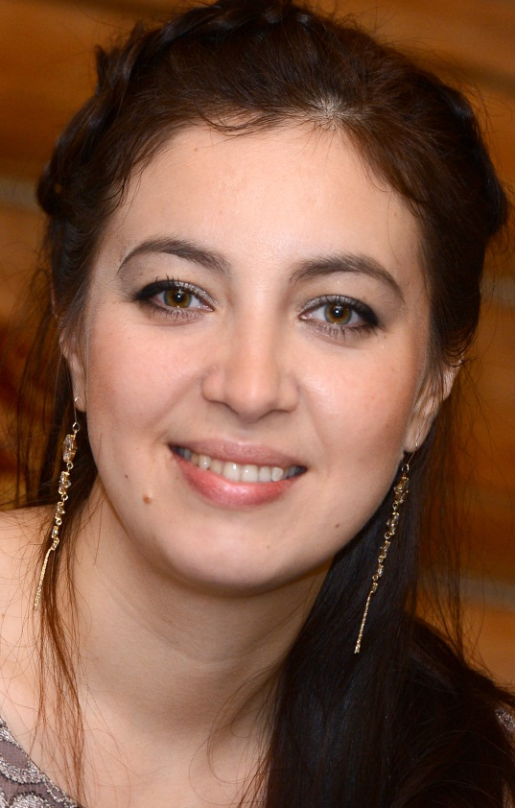
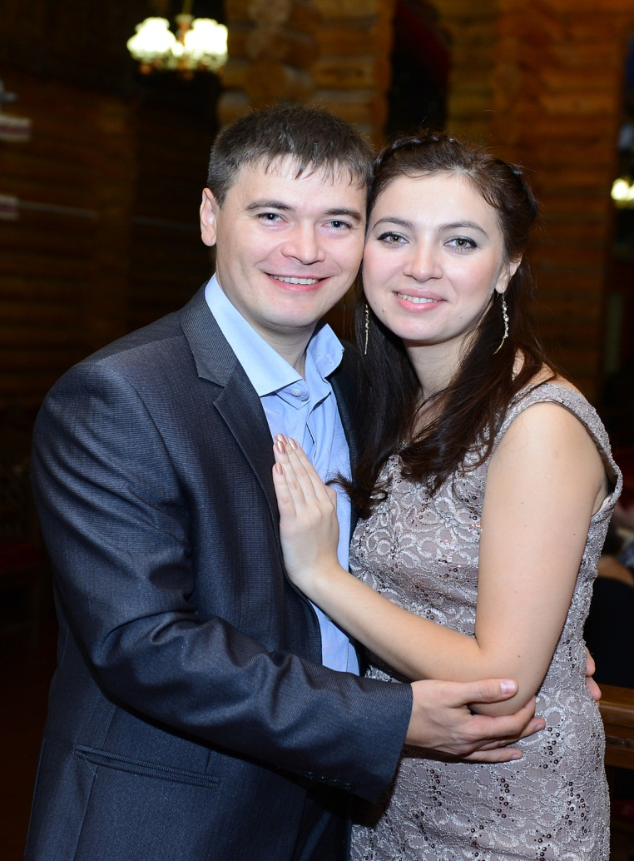
МОИ
Моя дружная семья. Семья с большой буквы.
ПАПА МАМА
Notes:
У меня самые лучшие мама и папа

Slide 2
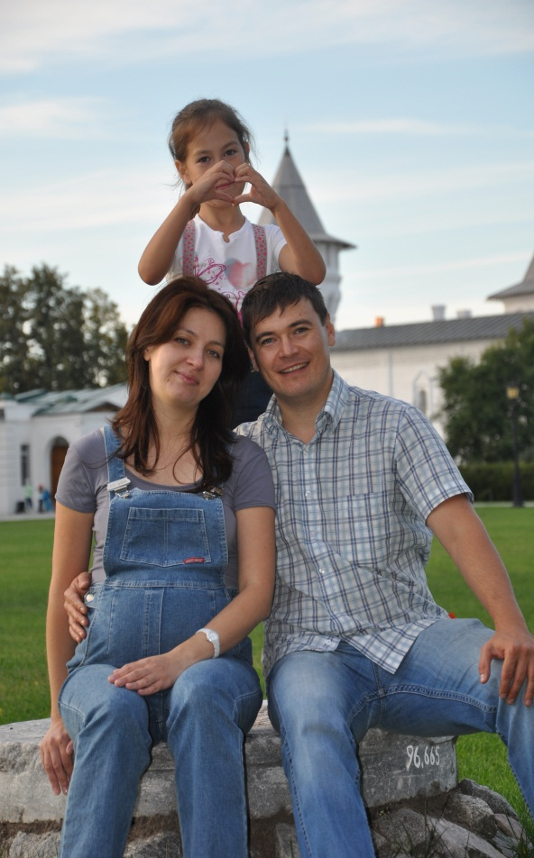
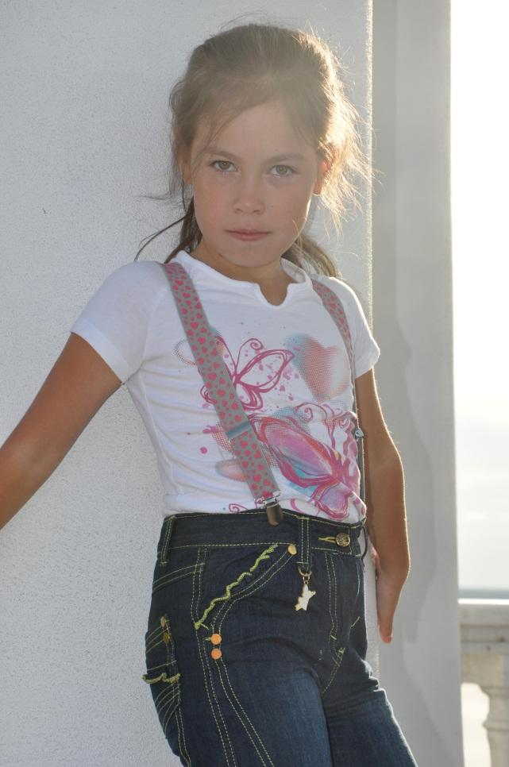
Моя семья
Notes:
У меня дружная и веселая семья

Slide 3
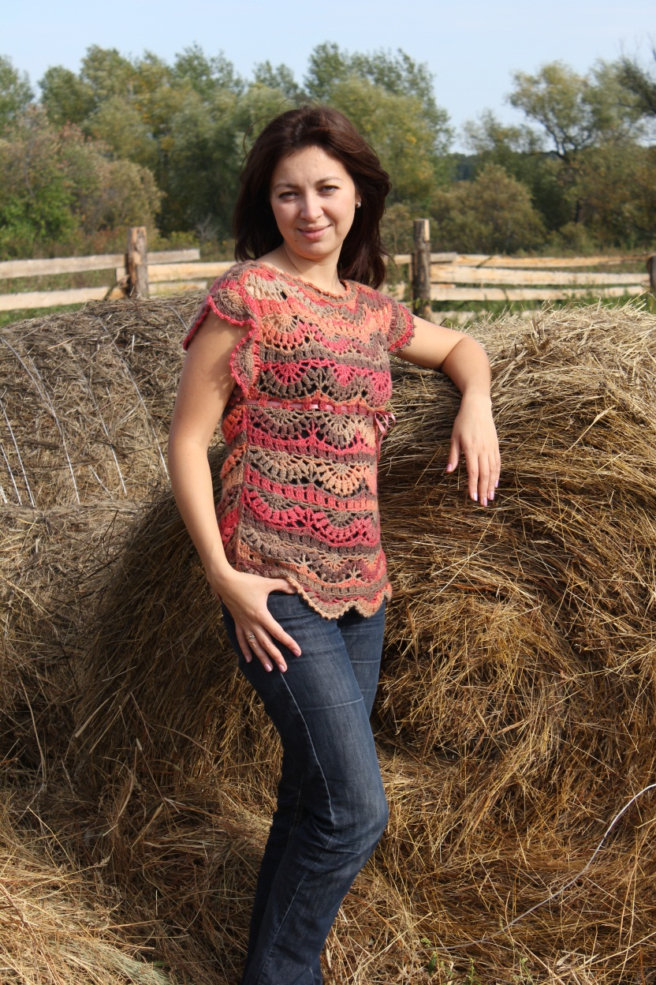
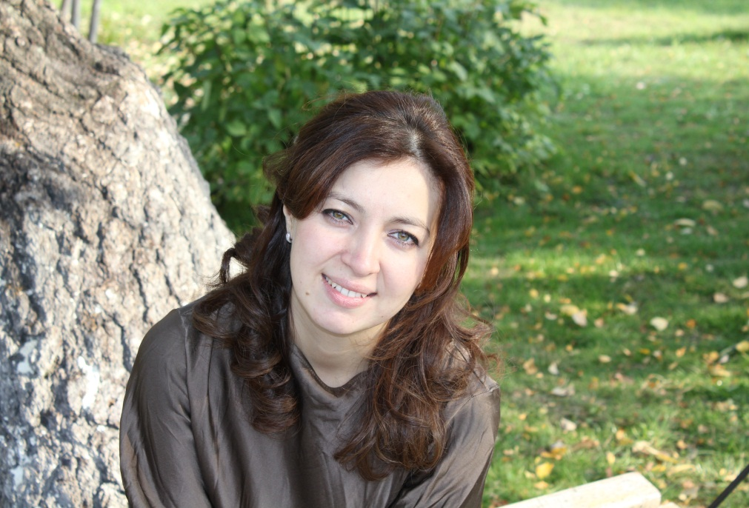
Моя мама
Notes:
Мою маму зовут Галия Исламовна

Slide 4
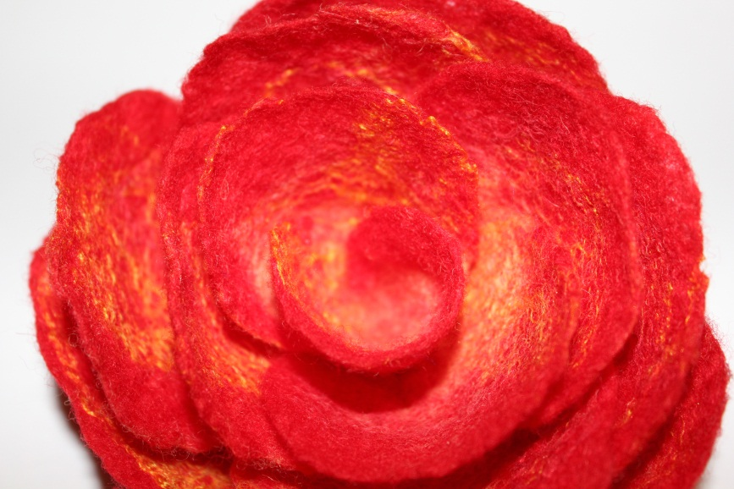
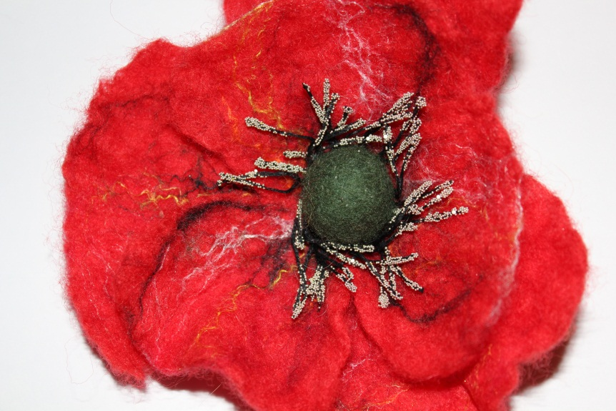
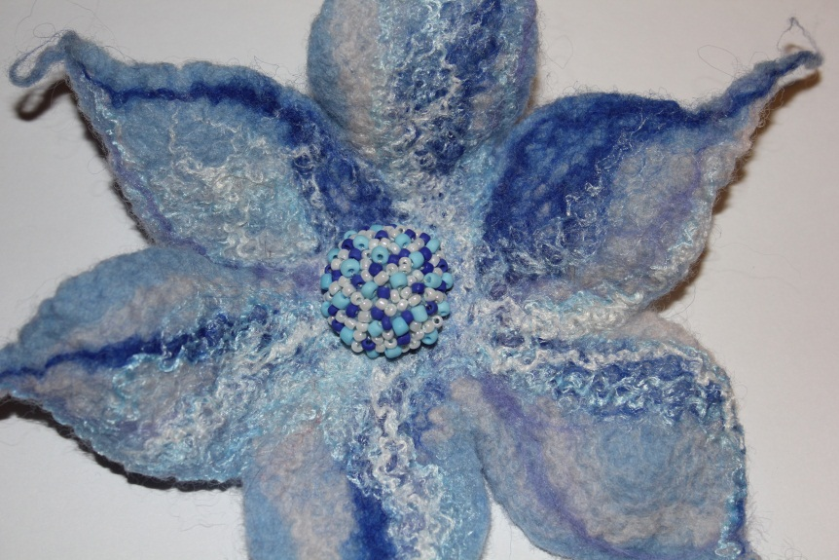
Моя мама - мастер на все руки.
Notes:
Моя мама любит вязать, валять из шерсти

Slide 5
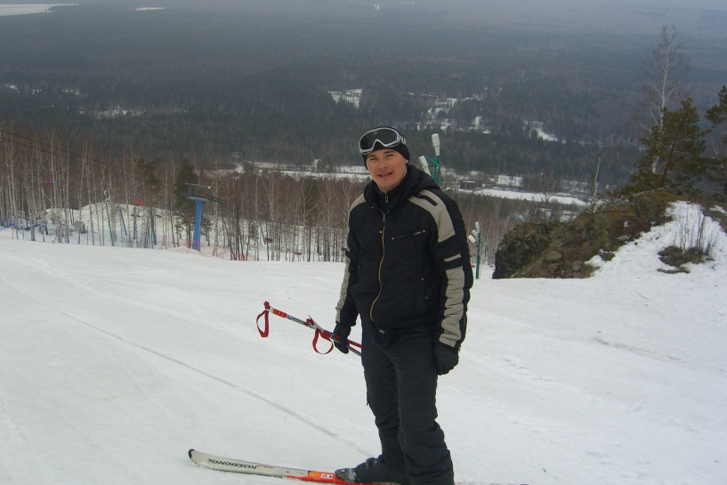
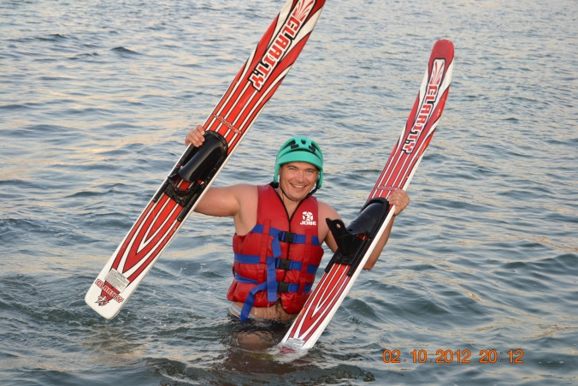
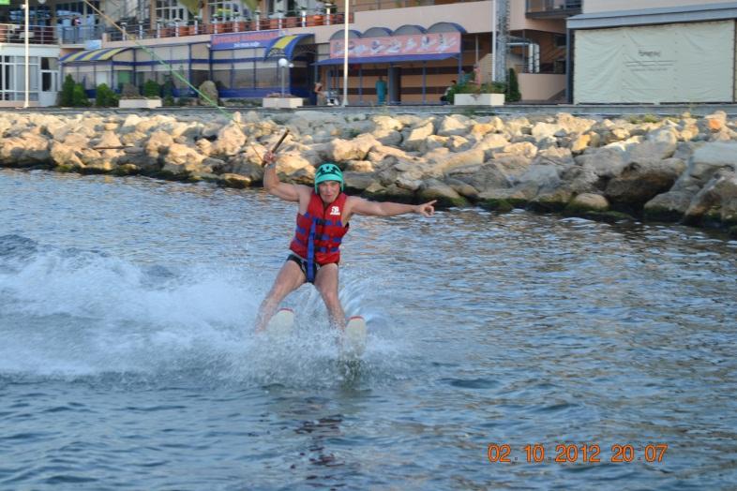
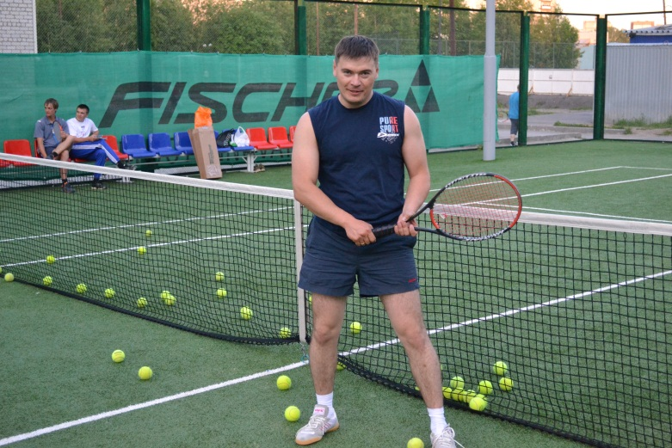
Мой папа
Notes:
Моего папу зовут Александр Александрович. Он любит заниматься спортом.

Slide 6
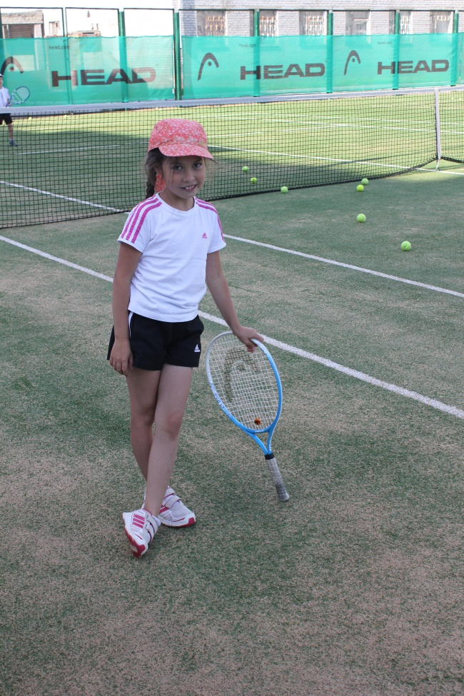
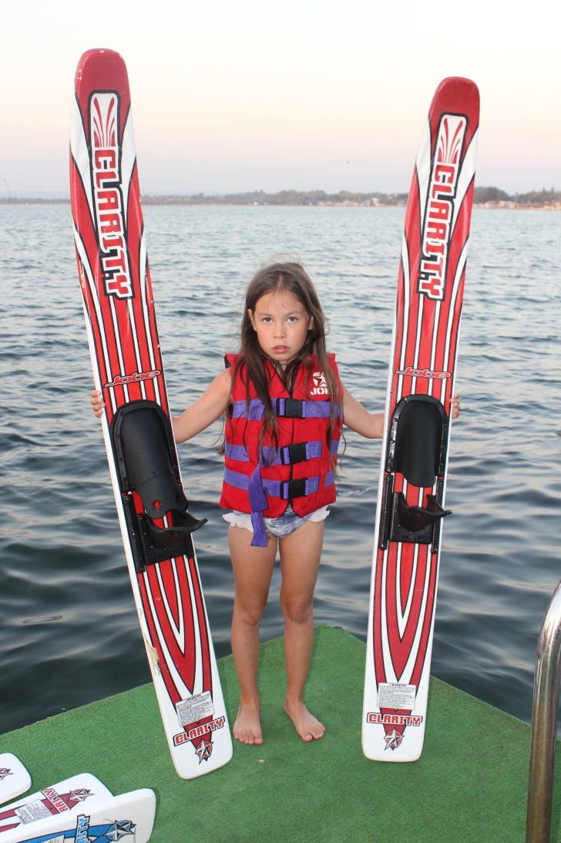
Это Я
Notes:
Мне нравятся подвижные игры

Slide 7
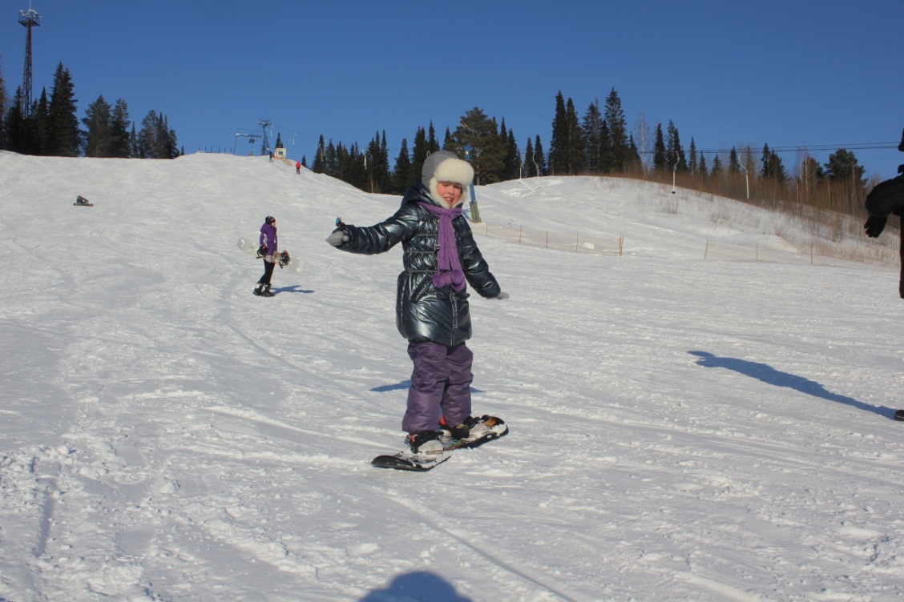
Я люблю спорт
Notes:
Я учусь играть в большой теннис, кататься на сноуборде, хожу в бассейн, играю в шахматы

Slide 8
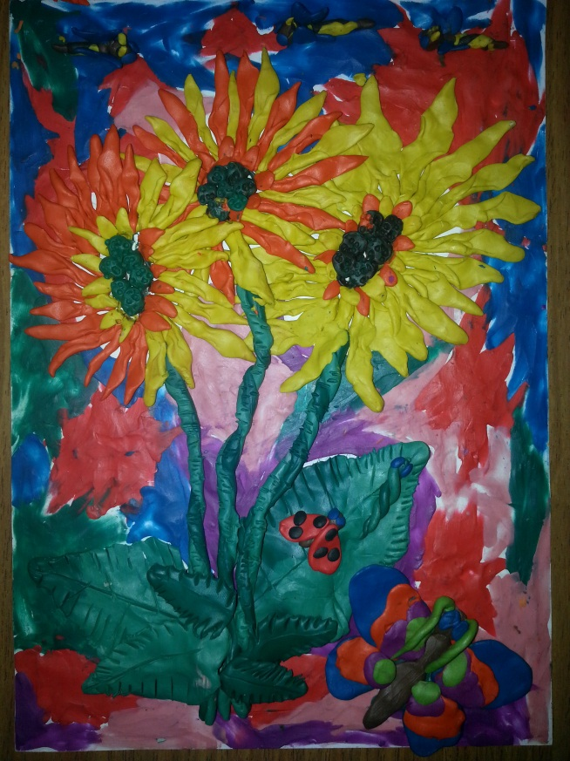
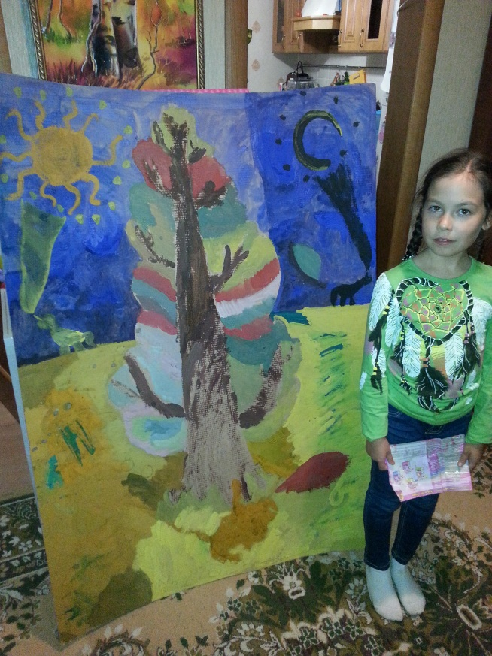
Люблю рисовать и лепить
Notes:
Хожу в художественную школу, люблю рисовать и лепить. Изучаю английский язык, в жизни он мне пригодиться.

Slide 9
Люблю быструю езду
Notes:
Когда я выросту, буду сама водить машину.

Slide 10
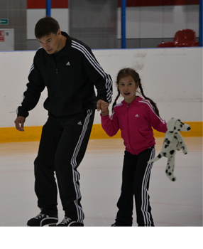
Занимаемся спортом
Notes:
Мы часто проводим время всей семьей, катаемся на коньках, на велосипедах.

Slide 11
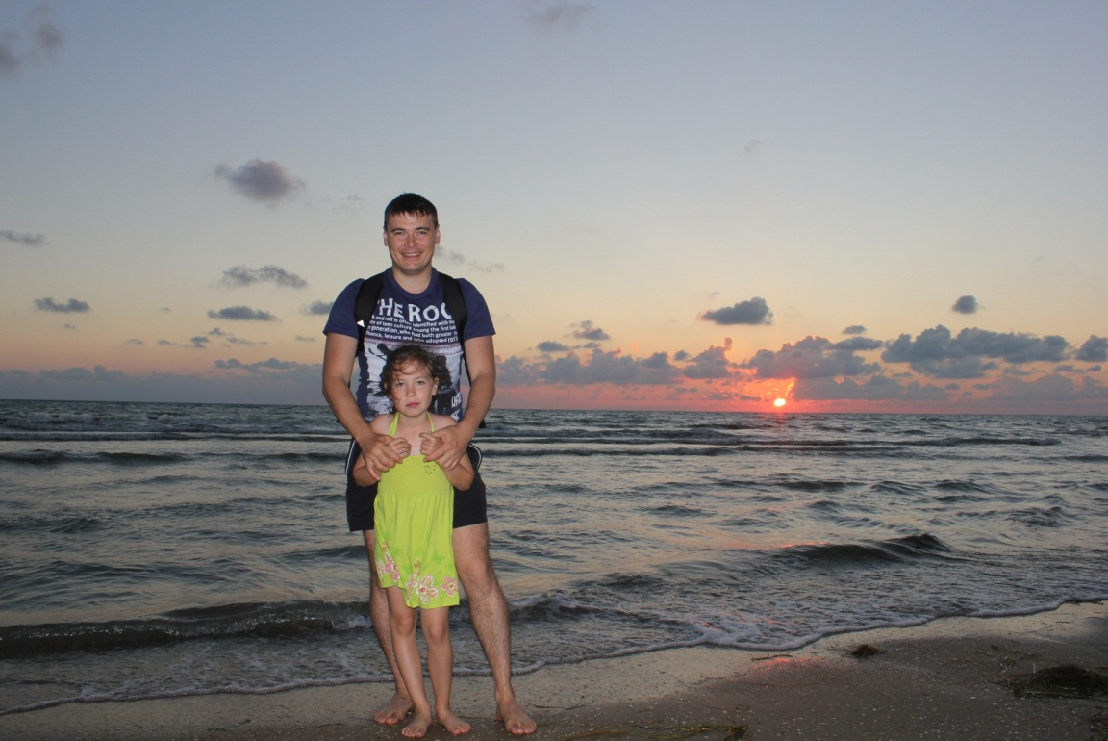
Отдыхаем
Notes:
Закат на черном море, очень красив. В кунгурской пещере летом, темно и холодно.

Slide 12
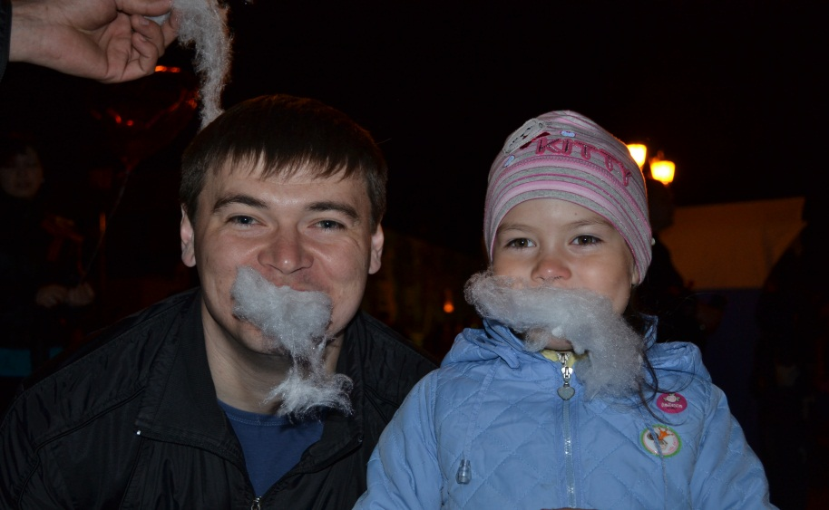
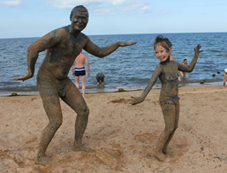
Иногда мы с папой дурачимся
Notes:
Очень весело побыть немного папуасом, или когда появится белая борода.

Slide 13
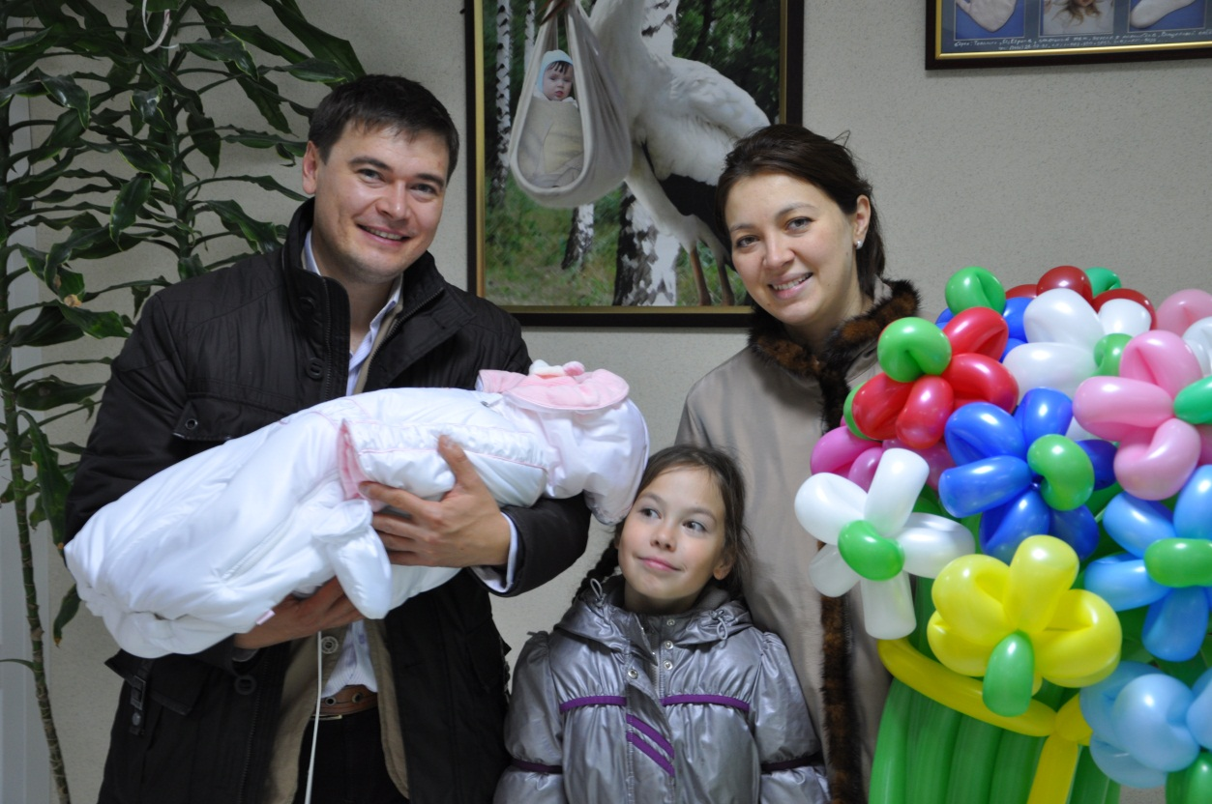
Чудо в нашей семье
Продолжение следует… ;)
Notes:
Совсем недавно у меня появилось сестренка – Кира. Я ее очень люблю. Она еще совсем малышка.

